Slide 1



Regsosek2022.
VERIFIKASI KELUARGA
KONSEP DEFINISI DAN
MEKANISME VERIFIKASI KELUARGA
Pendataan Awal Registrasi Sosial Ekonomi 2022.
JAKARTA, SEPTEMBER 2022
Sumber: https://unsplash.com/photos/5fNmWej4tAA
Sumber Gambar: https://unsplash.com/photos/AJQCyfzAxJw

Slide 2
1
KONSEP DEFINISI

Slide 3
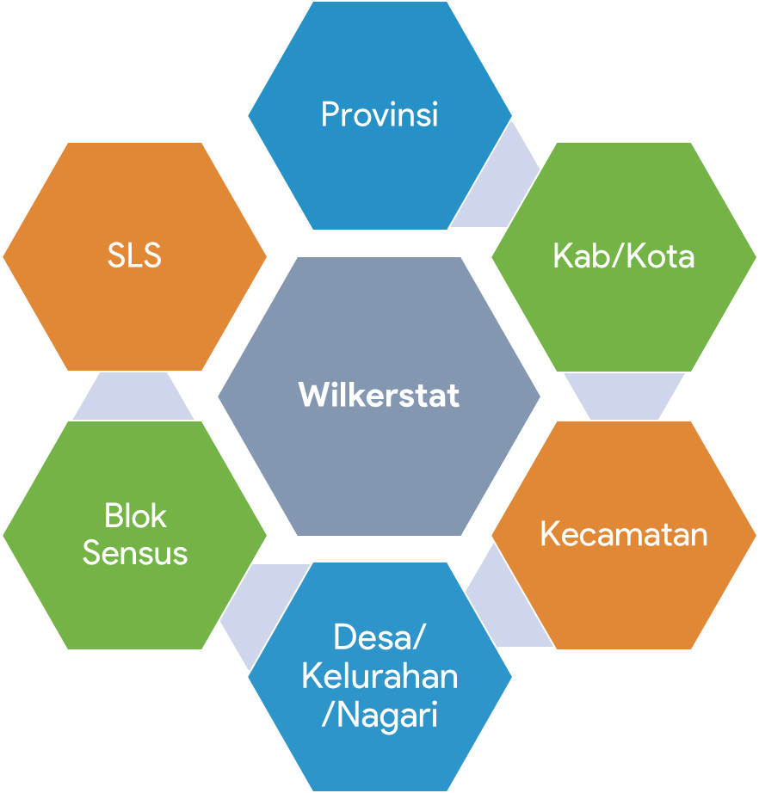
KONSEP DEFINISI
lihat buku pedoman teknis halaman
[1]
Wilayah Kerja Statistik [1]
Wilayah Indonesia dibagi secara berjenjang dari tingkatan administratif (provinsi – desa). Kemudian, tiap desa dibagi habis dalam wilayah SLS/Non SLS atau Blok Sensus;
Wilayah tingkatan terendahnya merupakan wilayah kerja bagi petugas lapangan dalam kegiatan statistik;
Pada kegiatan Regsosek wilayah kerja statistik menggunakan SLS;

Slide 4
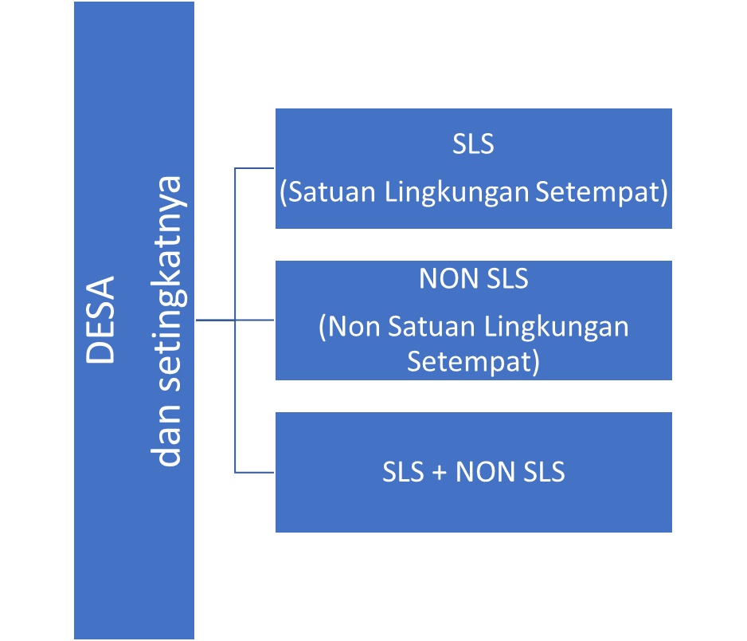
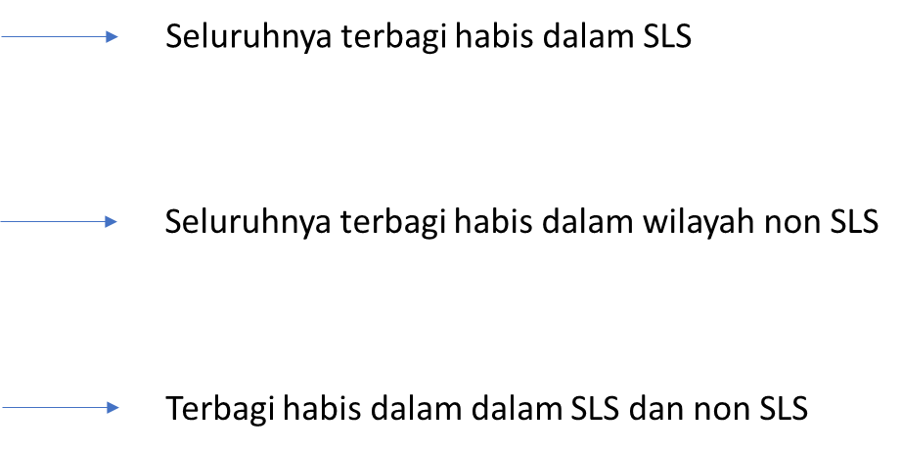
KONSEP DEFINISI
lihat buku pedoman teknis halaman
[2]
Wilayah Kerja Statistik [2]

Slide 5
KONSEP DEFINISI
lihat buku pedoman teknis halaman
[3]
Satuan Lingkungan Setempat (SLS)
SLS adalah satuan wilayah di bawah desa/kelurahan, biasanya ditetapkan dengan peraturan daerah atau peraturan desa.
Contoh SLS: RT, RW, jorong, dusun, banjar, dan lingkungan.
SLS terkecil merupakan wilayah SLS pada tingkatan paling rendah di bawah desa.
Istilah SLS selanjutnya merujuk pada SLS terkecil.

Slide 6
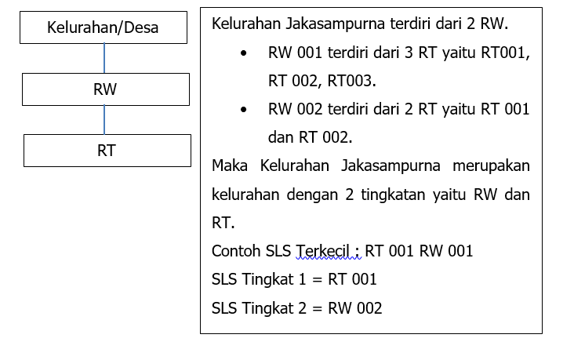
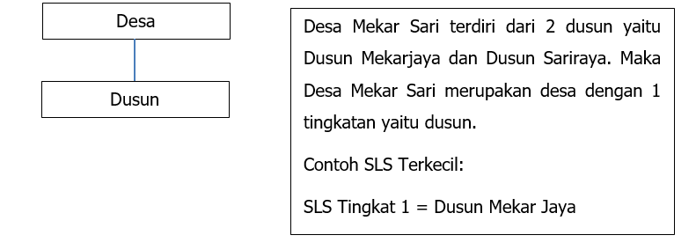
KONSEP DEFINISI
lihat buku pedoman teknis halaman
[4]
Tingkatan SLS
Susunan tingkatan SLS di bawah desa beragam bisa terdiri dari satu atau lebih tingkatan.
1. Contoh desa dengan satu tingkatan SLS.
2. Contoh desa dengan dua tingkatan SLS

Slide 7
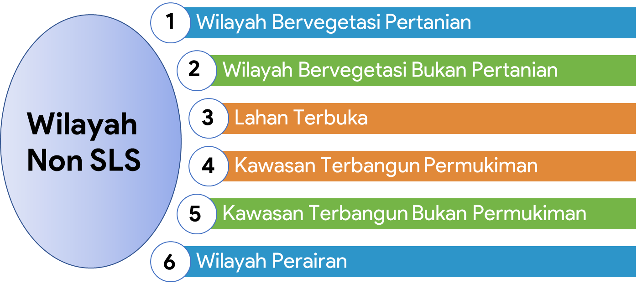
KONSEP DEFINISI
lihat buku pedoman teknis halaman
[5]
Wilayah Non SLS [1]
Wilayah non SLS adalah bagian wilayah desa yang tidak termasuk dalam cakupan SLS.
Ada muatan penduduk

Slide 8
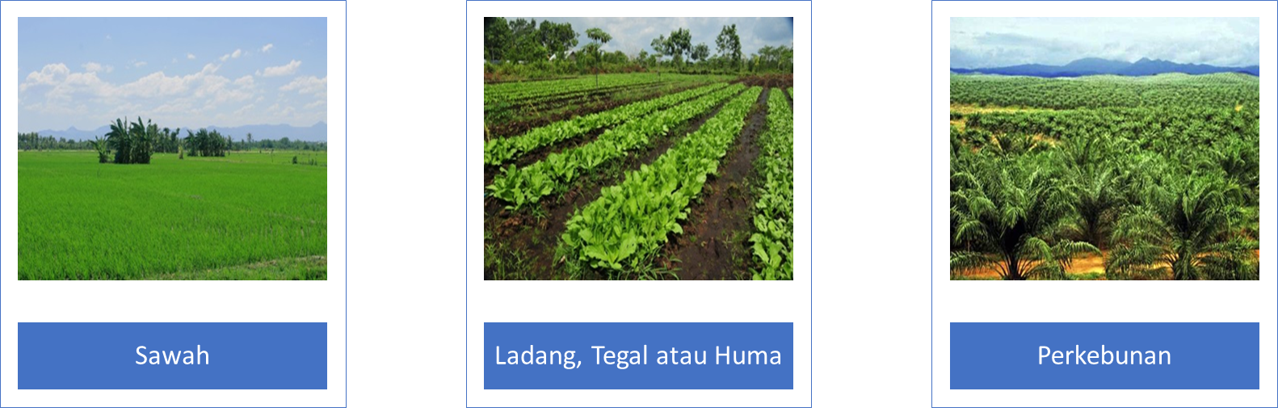
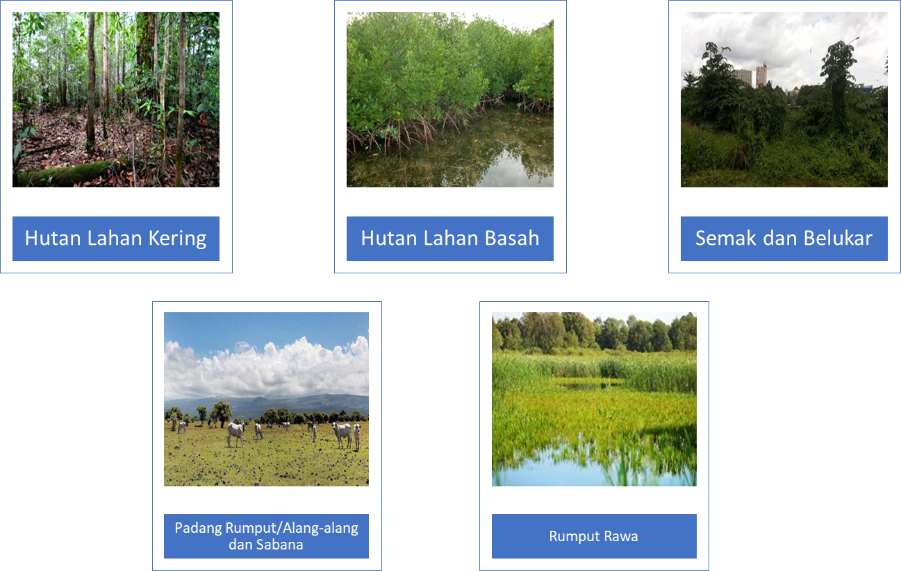
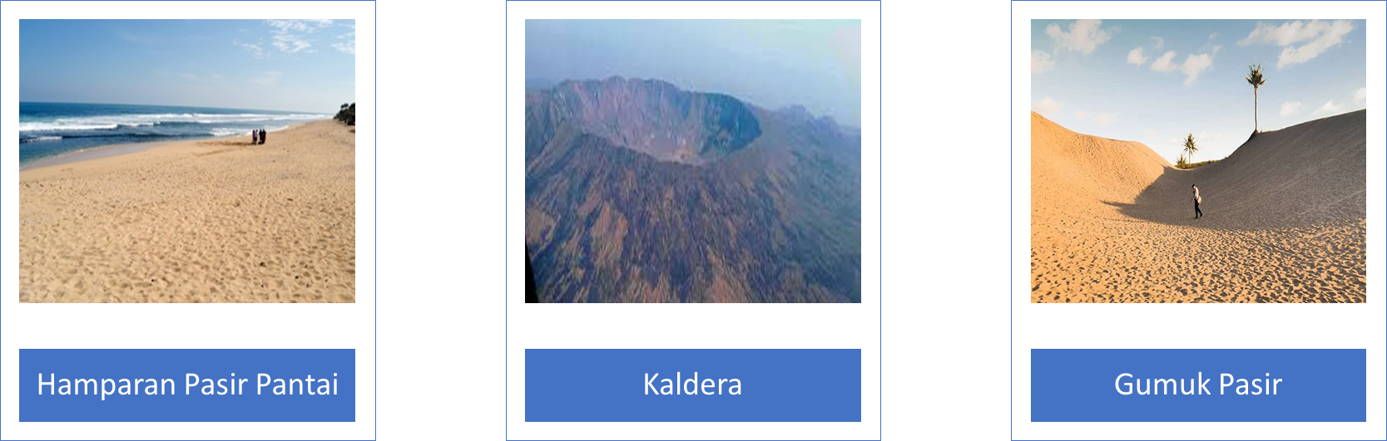
KONSEP DEFINISI
lihat buku pedoman teknis halaman
[6]
Wilayah Non SLS [2]
Wilayah Bervegetasi Pertanian
Wilayah Bervegetasi Bukan Pertanian
Lahan Terbuka

Slide 9
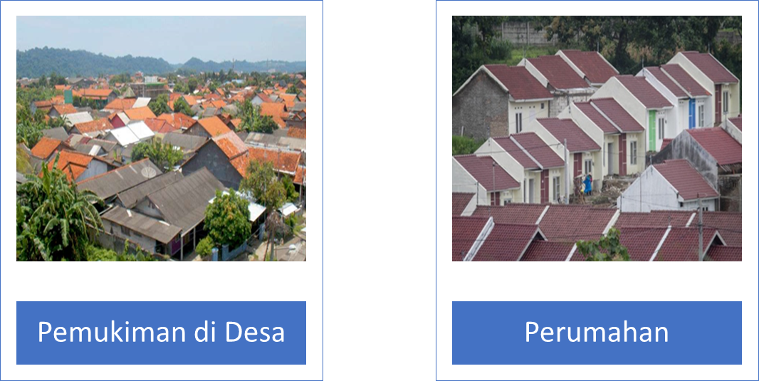
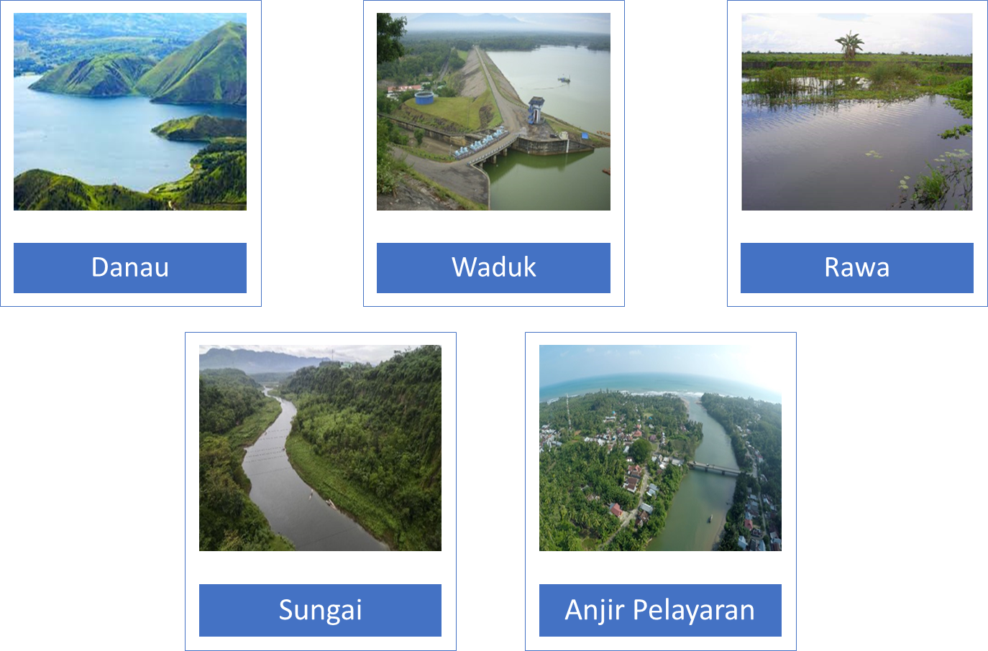
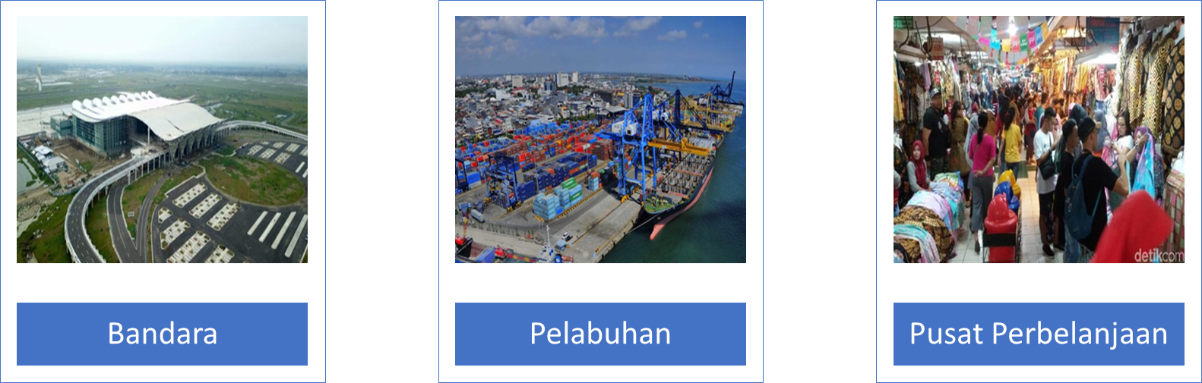
KONSEP DEFINISI
lihat buku pedoman teknis halaman
[7]
Wilayah Non SLS [3]
Wilayah Terbangun Permukiman
Wilayah Perairan
Wilayah Terbangun Bukan Permukiman (Lokasi Usaha)

Slide 10
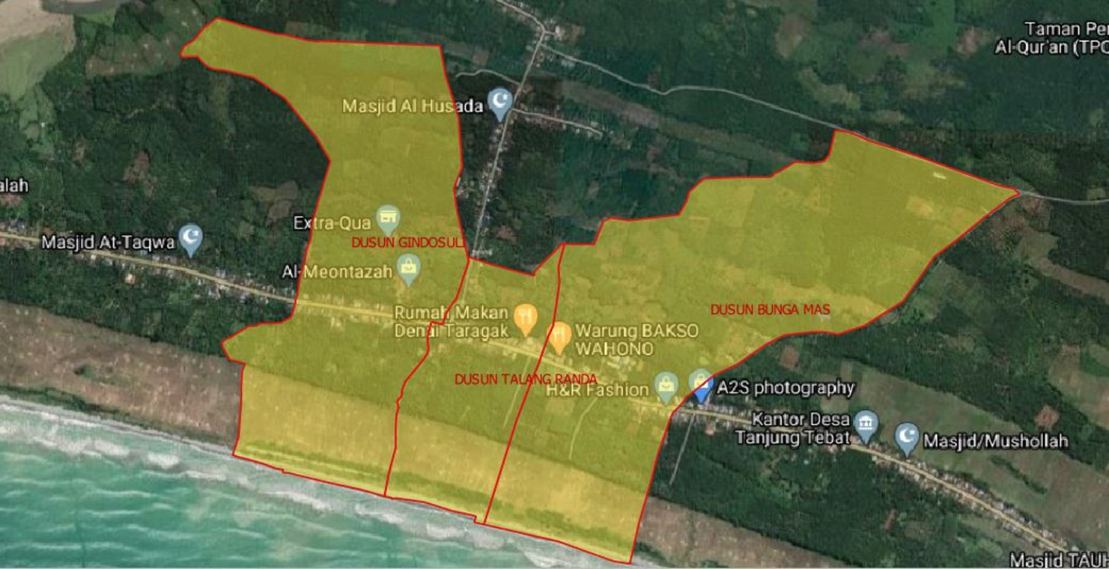
KONSEP DEFINISI
lihat buku pedoman teknis halaman
[8]
Contoh Desa terbagi habis dalam SLS
Desa Gindo Suli terdiri dari 3 SLS, yaitu:
Dusun Gindosuli
Dusun Talang Randa
Dusun Bunga Mas

Slide 11
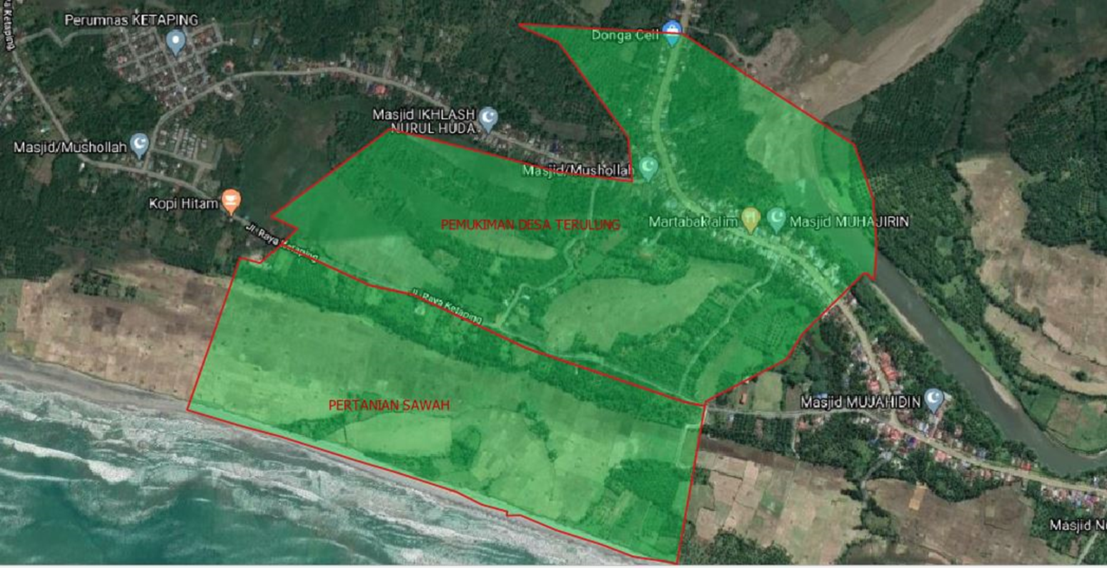
KONSEP DEFINISI
lihat buku pedoman teknis halaman
[9]
Contoh Desa terbagi habis dalam Non SLS
Desa Terulung terdiri dari 2 Non SLS, yaitu:
Wilayah Permukiman Desa Terulung, dan
Wilayah Sawah (Pertanian)

Slide 12
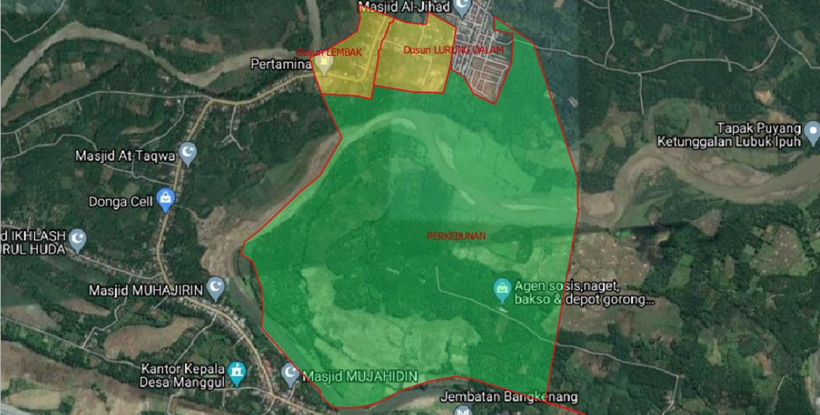
KONSEP DEFINISI
lihat buku pedoman teknis halaman
[10]
Contoh Desa terbagi habis dalam SLS dan Non SLS
Desa Tanjung Raman terdiri dari 2 SLS dan 1 Non SLS, yaitu:
Dusun Lembak
Dusun Lurung Dalam
dan
Wilayah Perkebunan

Slide 13
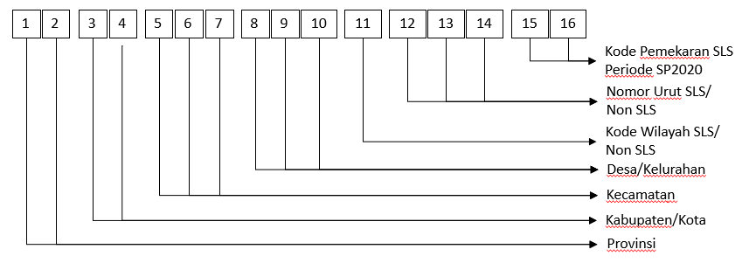
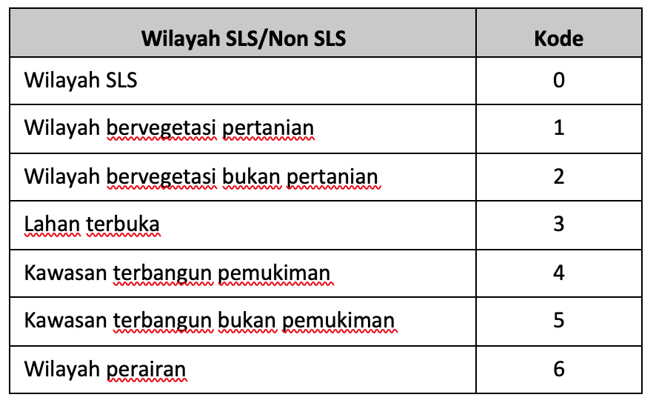
KONSEP DEFINISI
lihat buku pedoman teknis halaman
[11]
Struktur Pengkodean SLS
Kode SLS/Non SLS (4 Digit SLS + 2 Digit SubSLS) setelah kode Desa
Kode Wilayah SLS/Non SLS
Kode Sub SLS
Contoh : 11 01 010 001 0001 00

Slide 14
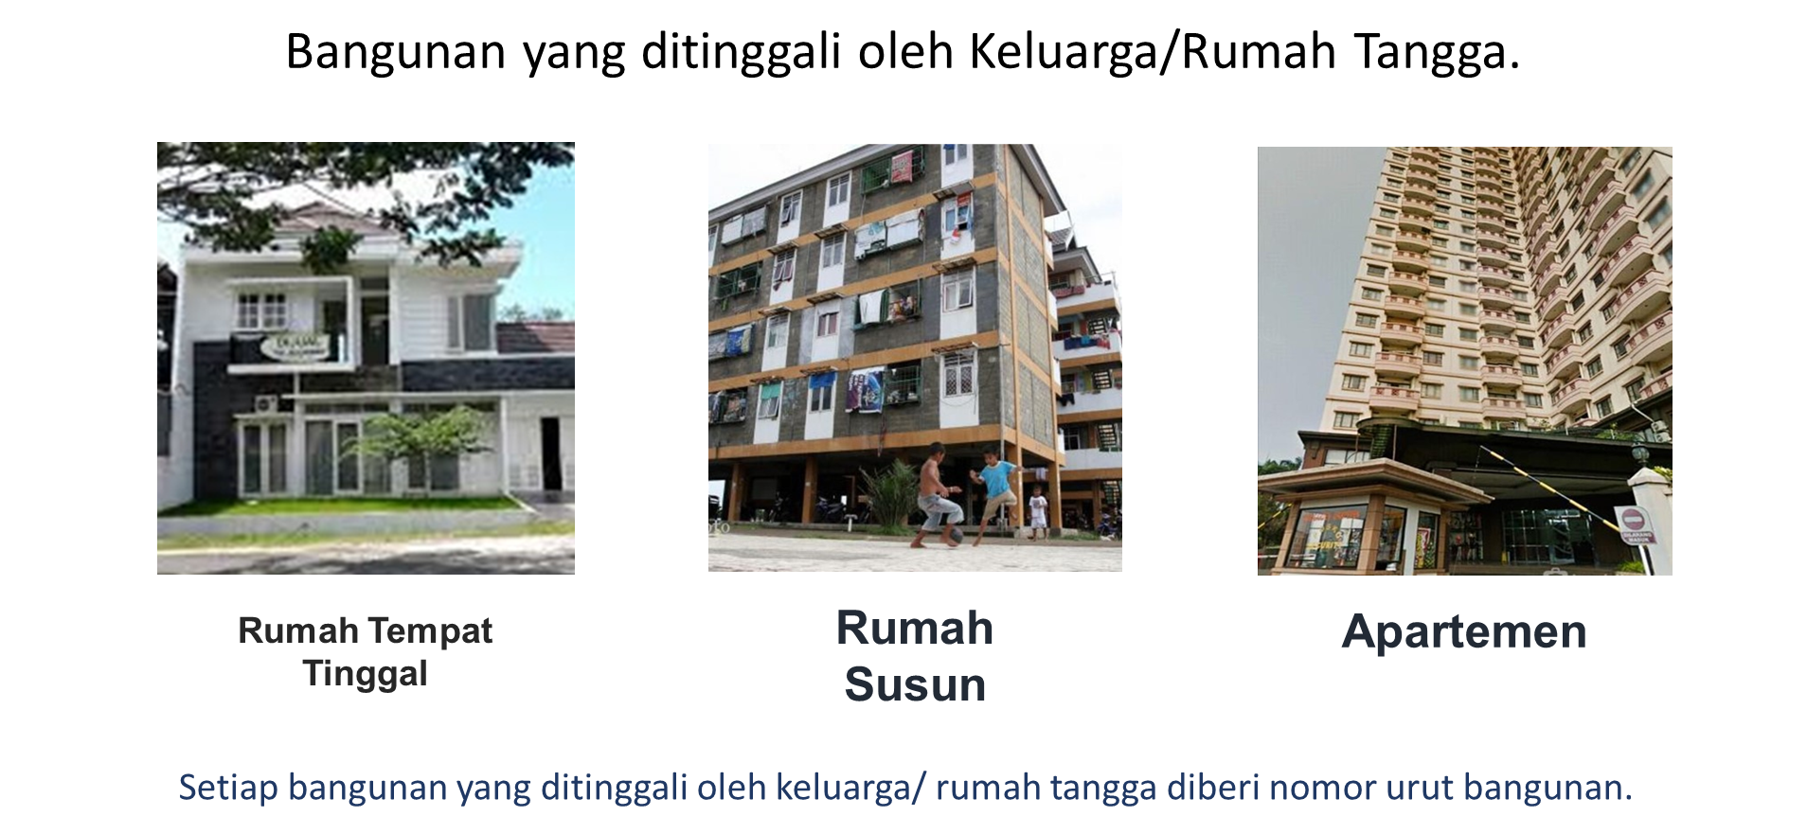
KONSEP DEFINISI
lihat buku pedoman teknis halaman
[12]
Bangunan Tempat Tinggal [1]
1 bangunan
1 bangunan
1 bangunan per tower
*) Penomoran Bangunan mengacu pada fisik bangunan

Slide 15
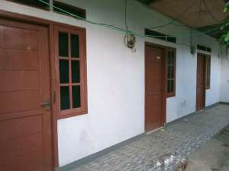
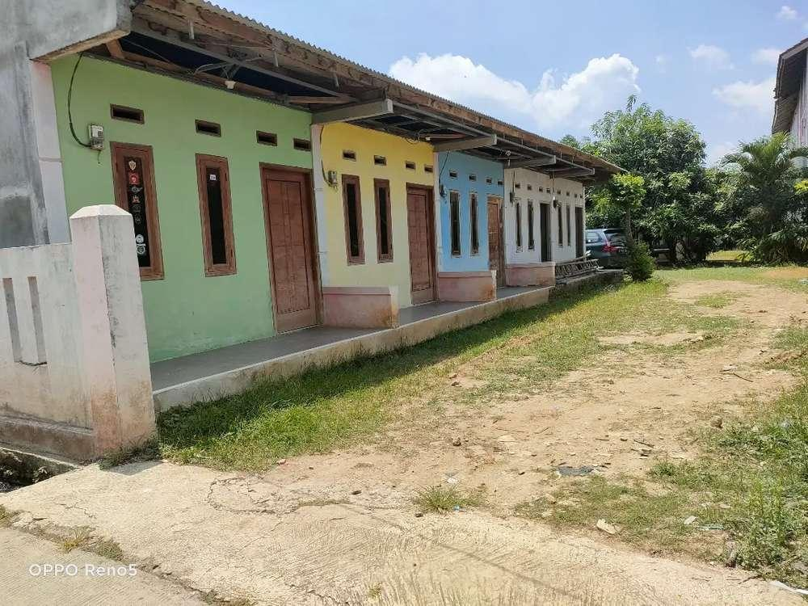
KONSEP DEFINISI
lihat buku pedoman teknis halaman
[13]
Bangunan Tempat Tinggal [2]
Rumah petak
1 bangunan
*) Penomoran Bangunan mengacu pada fisik bangunan

Slide 16
2
MEKANISME VERIFIKASI KELUARGA

Slide 17
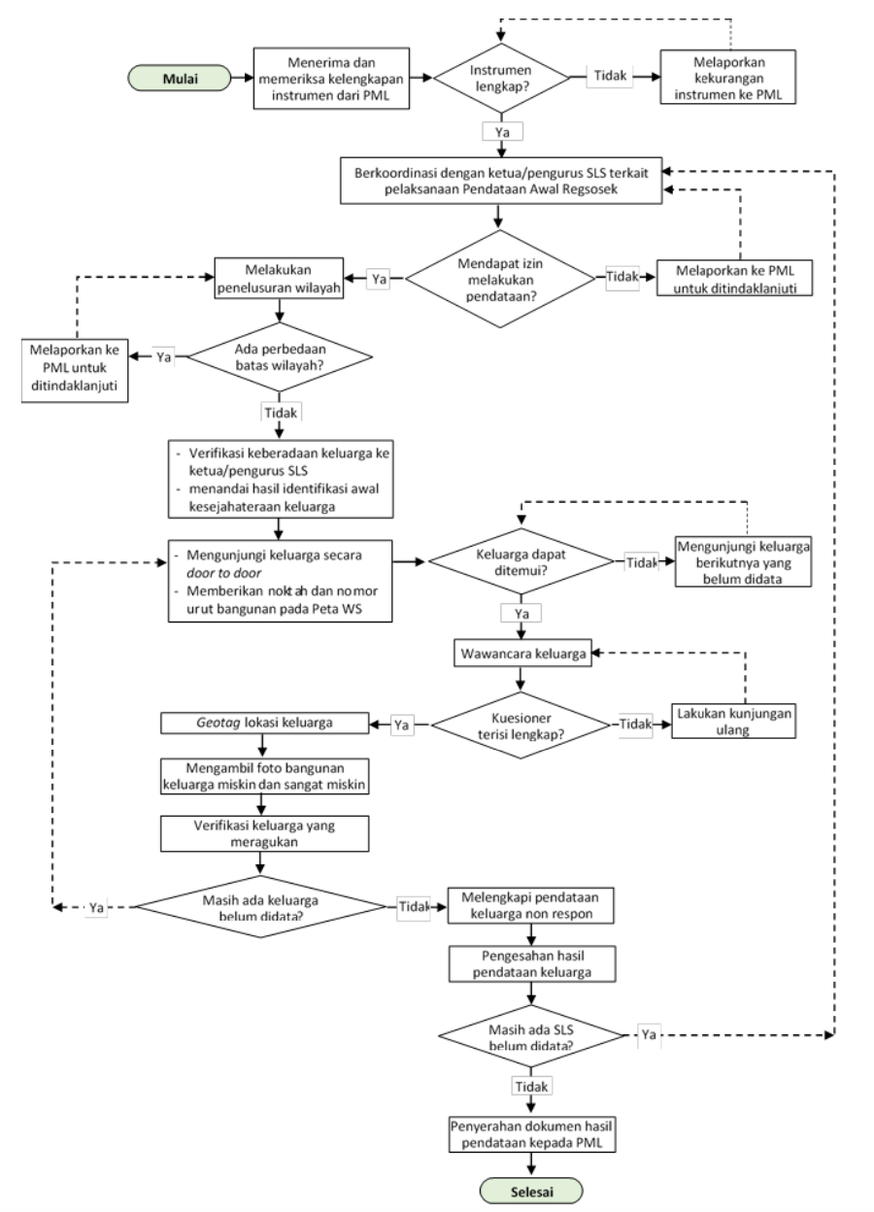
VERIFIKASI KELUARGA
lihat buku pedoman teknis halaman
[1]
Secara garis besar kegiatan lapangan dibagi menjadi 3 tahap:
Persiapan lapangan
Verifikasi keluarga
Pendataan keluarga
Berdasar Ketua SLS
1
2
Door to door bersamaan dengan Pendataan keluarga

Slide 18


VERIFIKASI KELUARGA
lihat Suplemen halaman ….
[2]
Mekanisme Verifikasi Keluarga bersama Ketua SLS:
1
2
3
4
PPL berkoordinasi dengan Ketua/Pengurus SLS membawa dokumen pendataan.
PPL meminta Ketua/Pengurus SLS untuk memberikan legalisir pada surat tugas PPL.
PPL menelusuri wilayah tugas bersama ketua/pengurus SLS.
Melaporkan perubahan SLS kepada Koseka melalui PML.
PPL melakukan verifikasi keberadaan dan tingkat kesejahteraan keluarga kepada Ketua/Pengurus SLS.
Notes:
Tahap ini on the desk, dengan nara sumber Ketua/Pengurus SLS;
Keterangan No.4
Ditanyakan ke Ketua SLS:
Keberadaan
Tingkat Kesejahteraan
Dilakukan saat door to door:
Nomor urut bangunan di VK
Nomor urut keluarga hasil verifikasi di VK
Noktah dan nomor bangunan di peta
Pengesahan hasil VK dan Pendataan?
Ketika telah selesai kegiatan Pendataan pada SLS tersebut, sambil lapor bahwa telah menyelesaikan kegiatan (kondisi normal);

Slide 19
VERIFIKASI KELUARGA
lihat Suplemen halaman ….
[3]
Mekanisme Kegiatan door to door Bangunan dalam SLS [1]
PPL mengunjungi bangunan tempat tinggal pertama dalam SLS. Diutamakan dari arah Barat Daya, dan dilakukan secara berurutan;
Pada bangunan yang ditinggali keluarga, konfirmasi nama Kepala Keluarga, beri nomor urut bangunan. Tuliskan dalam daftar verifikasi keluarga;
Jika ditemukan keluarga yang belum ada di daftar verifikasi keluarga, tambahkan sebagai keluarga baru. Verifikasi kesejahteraan keluarga baru dilakukan oleh PPL.
PPL memberi noktah dan nomor urut bangunan pada Peta WS sesuai penomoran pada Daftar Verifikasi Keluarga;
PPL melakukan mekanisme pendataan keluarga;
PPL berpindah ke bangunan tempat tinggal berikutnya;
Notes:
Keluarga Baru:
Status kesejahteraan harus ditentukan oleh Ketua SLS untuk nama-nama yang ada di VK atau yang disebutkan Ketua SLS.
* Ditentukan oleh PPL
Dasarnya:
Unsur kemiripan dengan keluarga-keluarga yang telah ditentukan oleh Ketua SLS.
Melihat fisik bangunan dari keluarga apakah mengacu pada penciri miskin.
Pendataan Keluarga:
Pendataan keluarga dengan kuesioner K/XK
Noktah dan nomor urut bangunan pada peta
Memberi nomor urut keluarga, nomor urut bangunan, dll dengan VK-1/VK-2

Slide 20
VERIFIKASI KELUARGA
lihat buku pedoman teknis halaman
[4]
Mekanisme Kegiatan door to door Bangunan dalam SLS [2]
Jika terdapat ketidaksesuaian antara hasil verifikasi keberadaan keluarga dari Ketua/Pengurus SLS dengan temuan door to door di lapangan, maka perbaiki isian daftar verifikasi keluarga sesuai dengan kondisi lapangan. Informasi yang dapat diperbaiki, diantaranya:
Nama Kepala Keluarga
Alamat
Keberadaan keluarga

Slide 21

TERIMA KASIH!

